Slide 1
عنوان الدرس: تَدْرِيبَاتٌ عَلى الضَّمَائِرِ (مراجعة)
اللّغة العربيّة – الحلقة الثانية الصف السادس الابتدائي – الفصل الدراسي الأوّل.

Slide 2
تدريبات على الضّمائر– اللّغة العربيَة – السادس الابتدائي
أَهْدَافُ الدَّرْسِ
1- التّذكير بالضّمائِرِ المتّصِلَةِ بالأفعالِ التي سبقت دراستُها.
2- التَّمييزُ بينَ الأفعالِ والضمائِرِ المتّصِلَةِ بها من خلالِ الأمثلةِ المعروضَةِ.
3- تَوْظِيفُ مختلِفِ الضمائرِ تَوْظِيفًا صَحِيحًا فِي سِياقَاتٍ تَعْبِيرِيَّةٍ مُتَنَوِّعَةٍ.

Slide 3
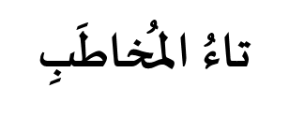
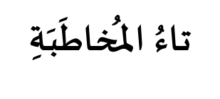
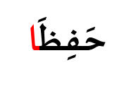
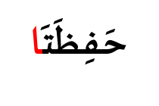
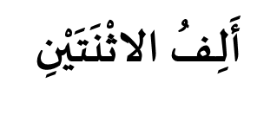
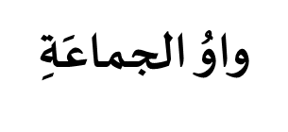
أتذكَّرُ ما سبق لي أن درستُهُ منْ ضمائِرَ مُتَّصِلَةٍ بالأفعالِ
تدريبات على الضّمائر– اللّغة العربيَة – السادس الابتدائي
أتذكّرُ
مثال | الضمير

Slide 4
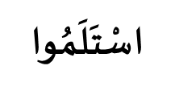
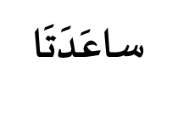
أبيِّنُ الفعلَ والضَّميرَ المُتّصِلَ به في كُلِّ جُملةٍ ممّا يأتي: (3 دقائق)
تدريبات على الضّمائر– اللّغة العربيَة – السادس الابتدائي
أُطَبِّقُ
الضّمير | الفعلُ | الجُمَلُ
تاءُ المُتكلّمِ | زُرتُ | زُرتُ مُتْحَفَ البحرينِ الوطَنِيَّ.
 |  | الطُّلَّابُ الفَائِزونَ اسْتَلَمُوا جَوائِزَهُم فِي حَفْلٍ بَهيجٍ.
 |  | هلْ شَاركْتِ في الأعَمالِ التطوُّعيَّةِ؟
 |  | هَذانِ الشّابّانِ شجّعَا الجيرانَ على القِيامِ بحملةِ نظافَةٍ في الحيِّ.
 |  | العَدّاءاتُ أَنْهَيْنَ السّبَاقَ مُجْهَدَاتٍ.
 |  | تابعتَ الحِوارَ بكُلِّ اهتِمَامٍ.
 |  | الفتاتانِ ساعَدَتَا والِدَتَهُمَا فِي إعْدَادِ الطَّعَامِ.
 |  | شارَكْنَا فِي فَعَاليَّاتِ اليَوْمِ الرِّيَاضِيِّ بِحَمَاسٍ

Slide 5
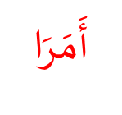
أُكْمِلُ الـجَدْوَلَ بِمَا يُنَاسِبُ كمَا في المِثَالِ: (3 دقائق)
تدريبات على الضّمائر– اللّغة العربيَة – السادس الابتدائي
أُطَبِّقُ
نُونُ النِّسوَةِ | واوُ الجماعَةِ | ناءُ الفاعِلينَ | ألِفُ الاثنَتيْنِ | ألِفُ الاثنيْنِ | تاءُ المخاطَبَةِ | تاءُ المخاطَبِ | تاءُ المتكلِّمِ
سَاعَدْنَ | سَاعَدُوا | سَاعَدْنَا | سَاعَدَتَا | سَاعَدَا | سَاعَدْتِ | سَاعَدْتَ | سَاعَدْتُ
 | سَافَرُوا |  |  | سَافَرَا |  | سَافَرْتَ
أَمَرْنَ |  |  | أَمَرَتَا |  | أَمَرْتِ |  | أَمَرْتُ
 |  | عَلِمْنَا |  | عَلِمَا |  | عَلِمْتَ
 | سَبَقُوا |  | سَبَقَتَا |  | سَبَقْتِ |  | سَبَقْتُ

Slide 6
أُحَوِّلُ الجُمَلَ الفِعْلِيَّةَ الآتِيَةَ إِلَى جُمَلٍ اسميَّةٍ مُغَيِّرًا مَا يَلْزَمُ: (4 دقائق)
نشاط ختامي
تدريبات على الضّمائر– اللّغة العربيَة – السادس الابتدائي
1- شارَكَتْ الطَالِبَتَانِ المُتَمَيِّزَتَانِ فِي مُسَابَقَةِ القِصَّةِ.
2- دَافَعَ الجُنُودُ عَنْ وَطَنِهِمْ دِفَاعَ الأَبْطَالِ.
3- سَهِرَتْ الأُمَّهَاتُ عَلى تربيَةِ أبْنَائِهِنَّ أحسَنَ تربيَةٍ.

Slide 7
انْتَهَى الدَّرْسُ
Notes:
توظيف الرؤوس المرقمة

